Slide 1
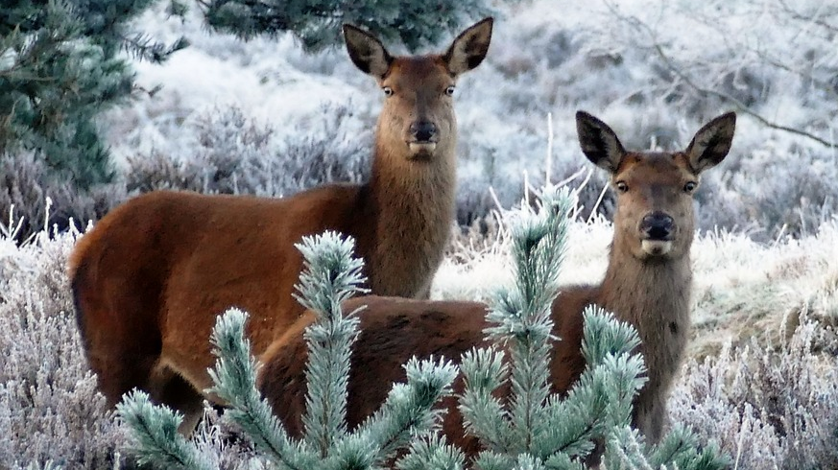
Welches Instrument passt zu welchem Tier?
Hier findest du einige Beispiele. Vielleicht hast du auch eigene Ideen!

Slide 2
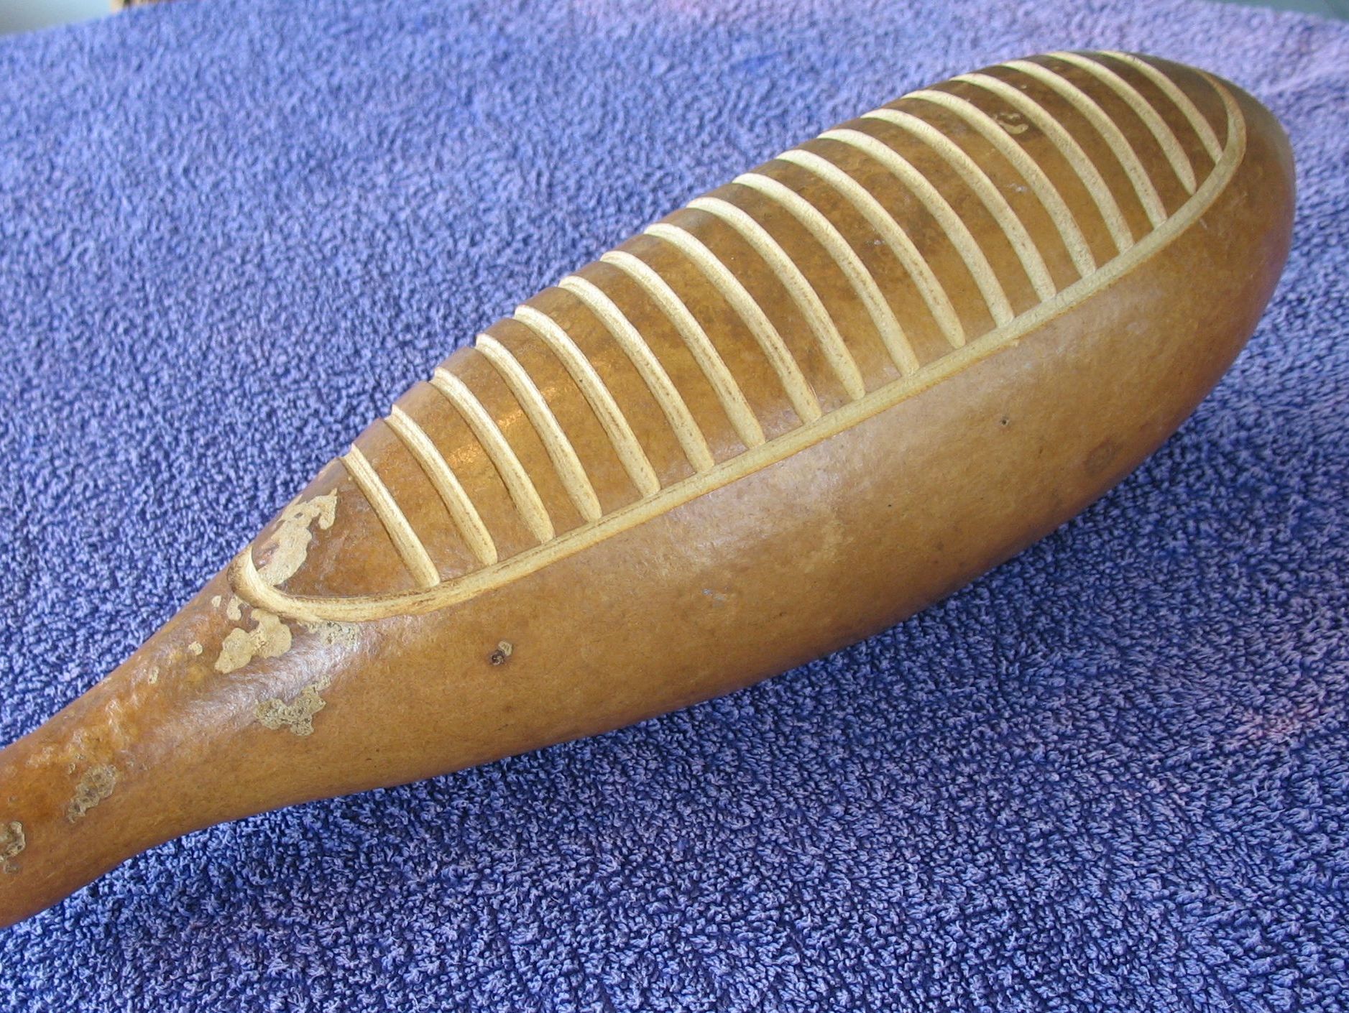
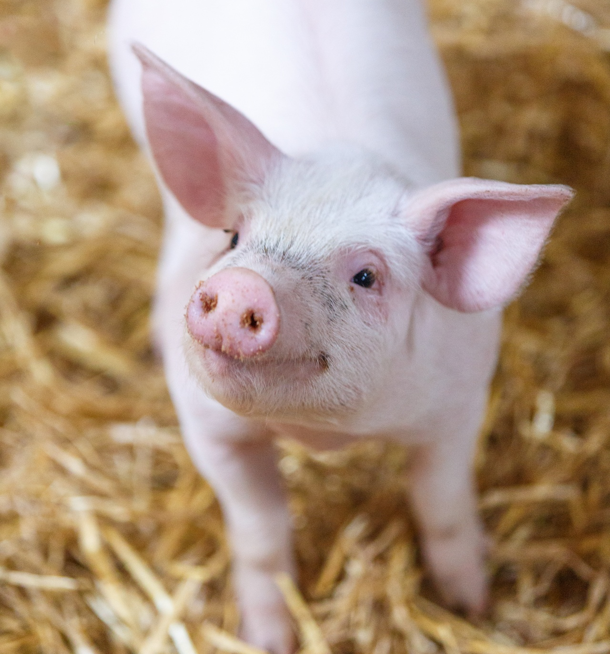
Das Schwein
Durch die Rillen der Guiro kann das Grunzen nachgeahmt werden.

Slide 3
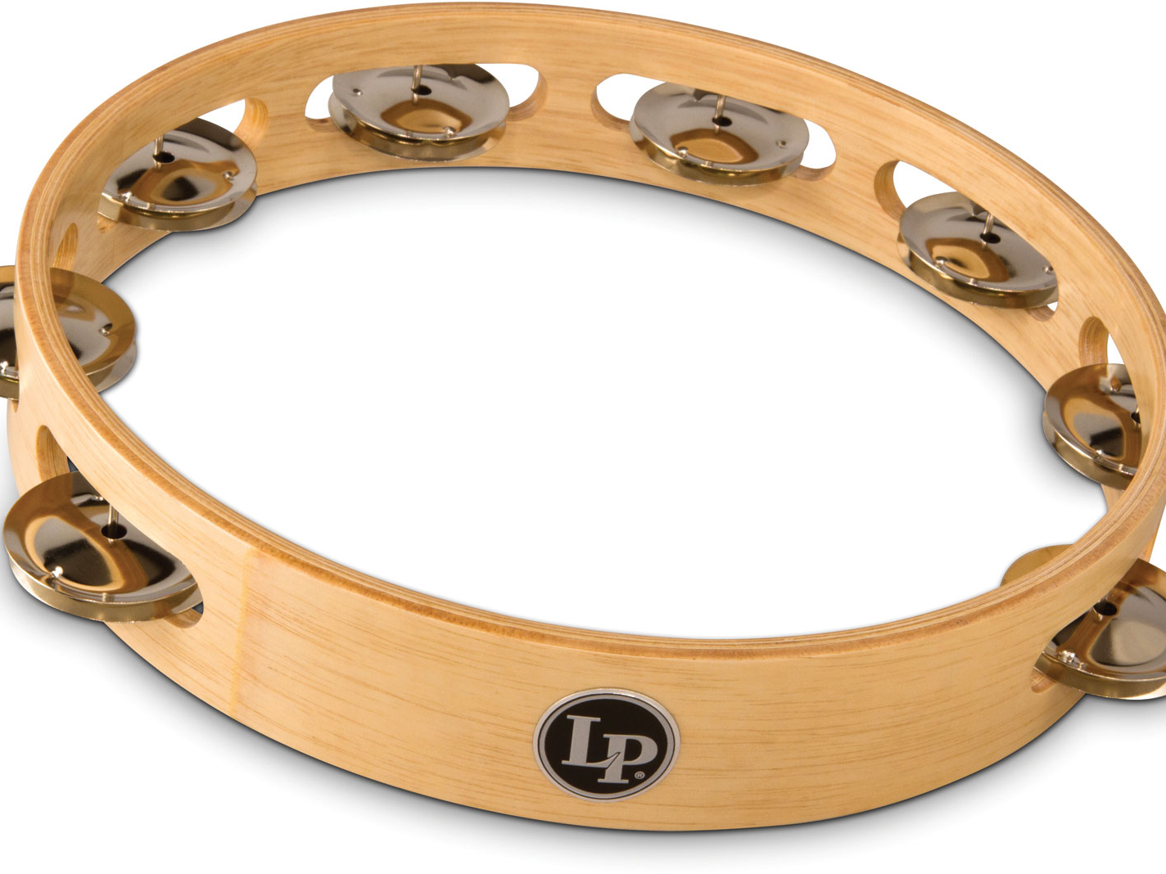
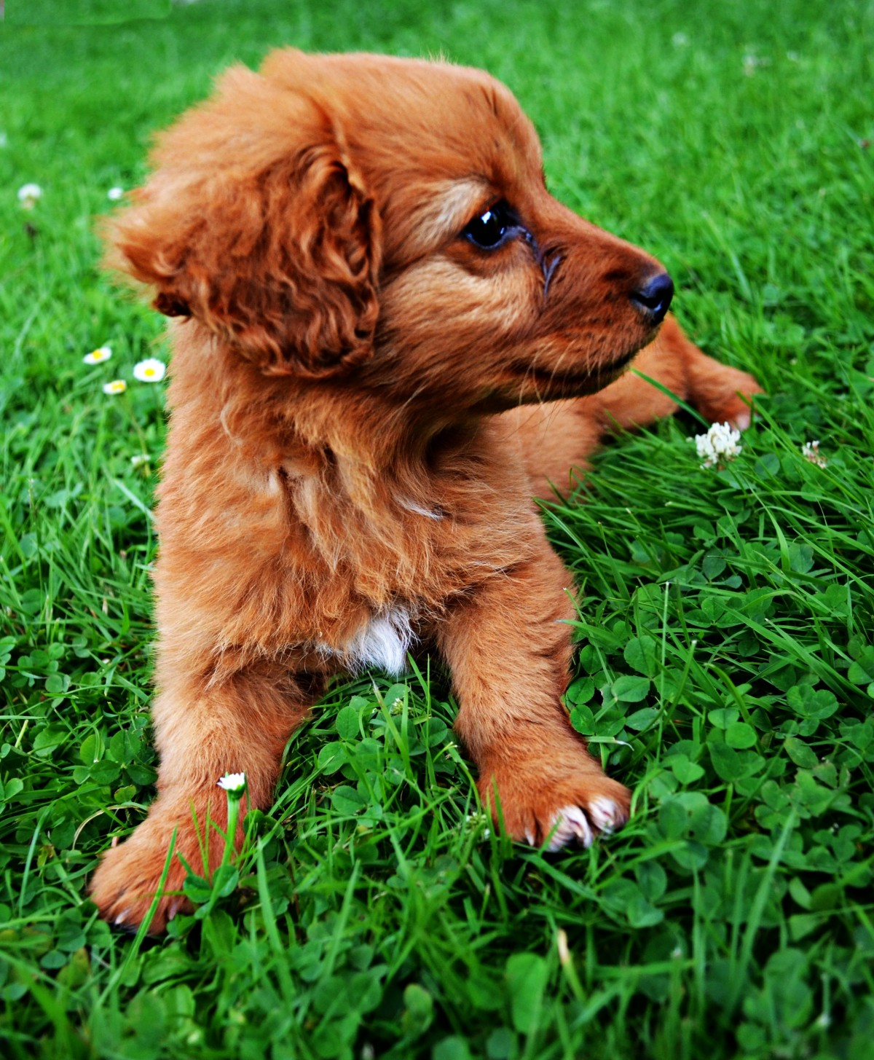
Der Hund
Die Schellen des Schellenrings erinnern an das Rasseln des Halsbandes.
"Dieses Foto" von Unbekannter Autor ist lizenziert gemäß CC BY-NC-ND

Slide 4
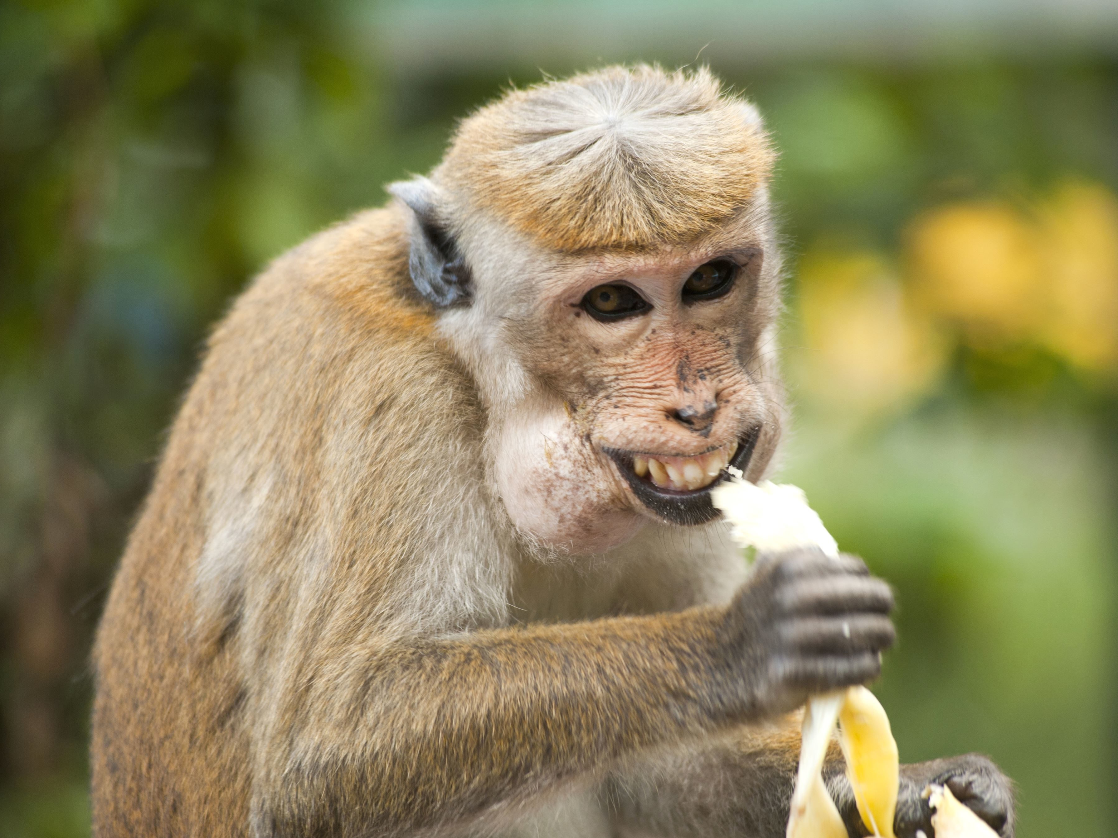
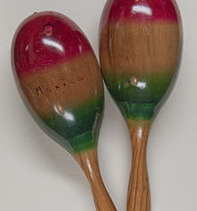
Der Affe
Die Rasseln können an das Rascheln der Äste erinnern, wenn die Affen durch den Wald schwingen.
"Dieses Foto" von Unbekannter Autor ist lizenziert gemäß CC BY-SA

Slide 5
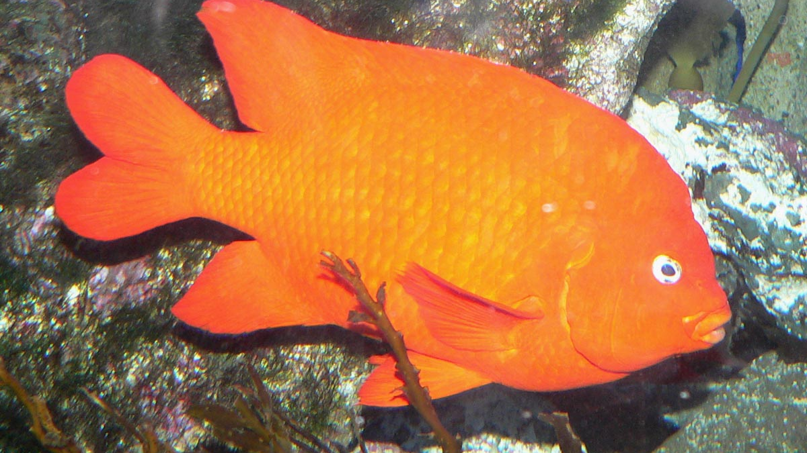
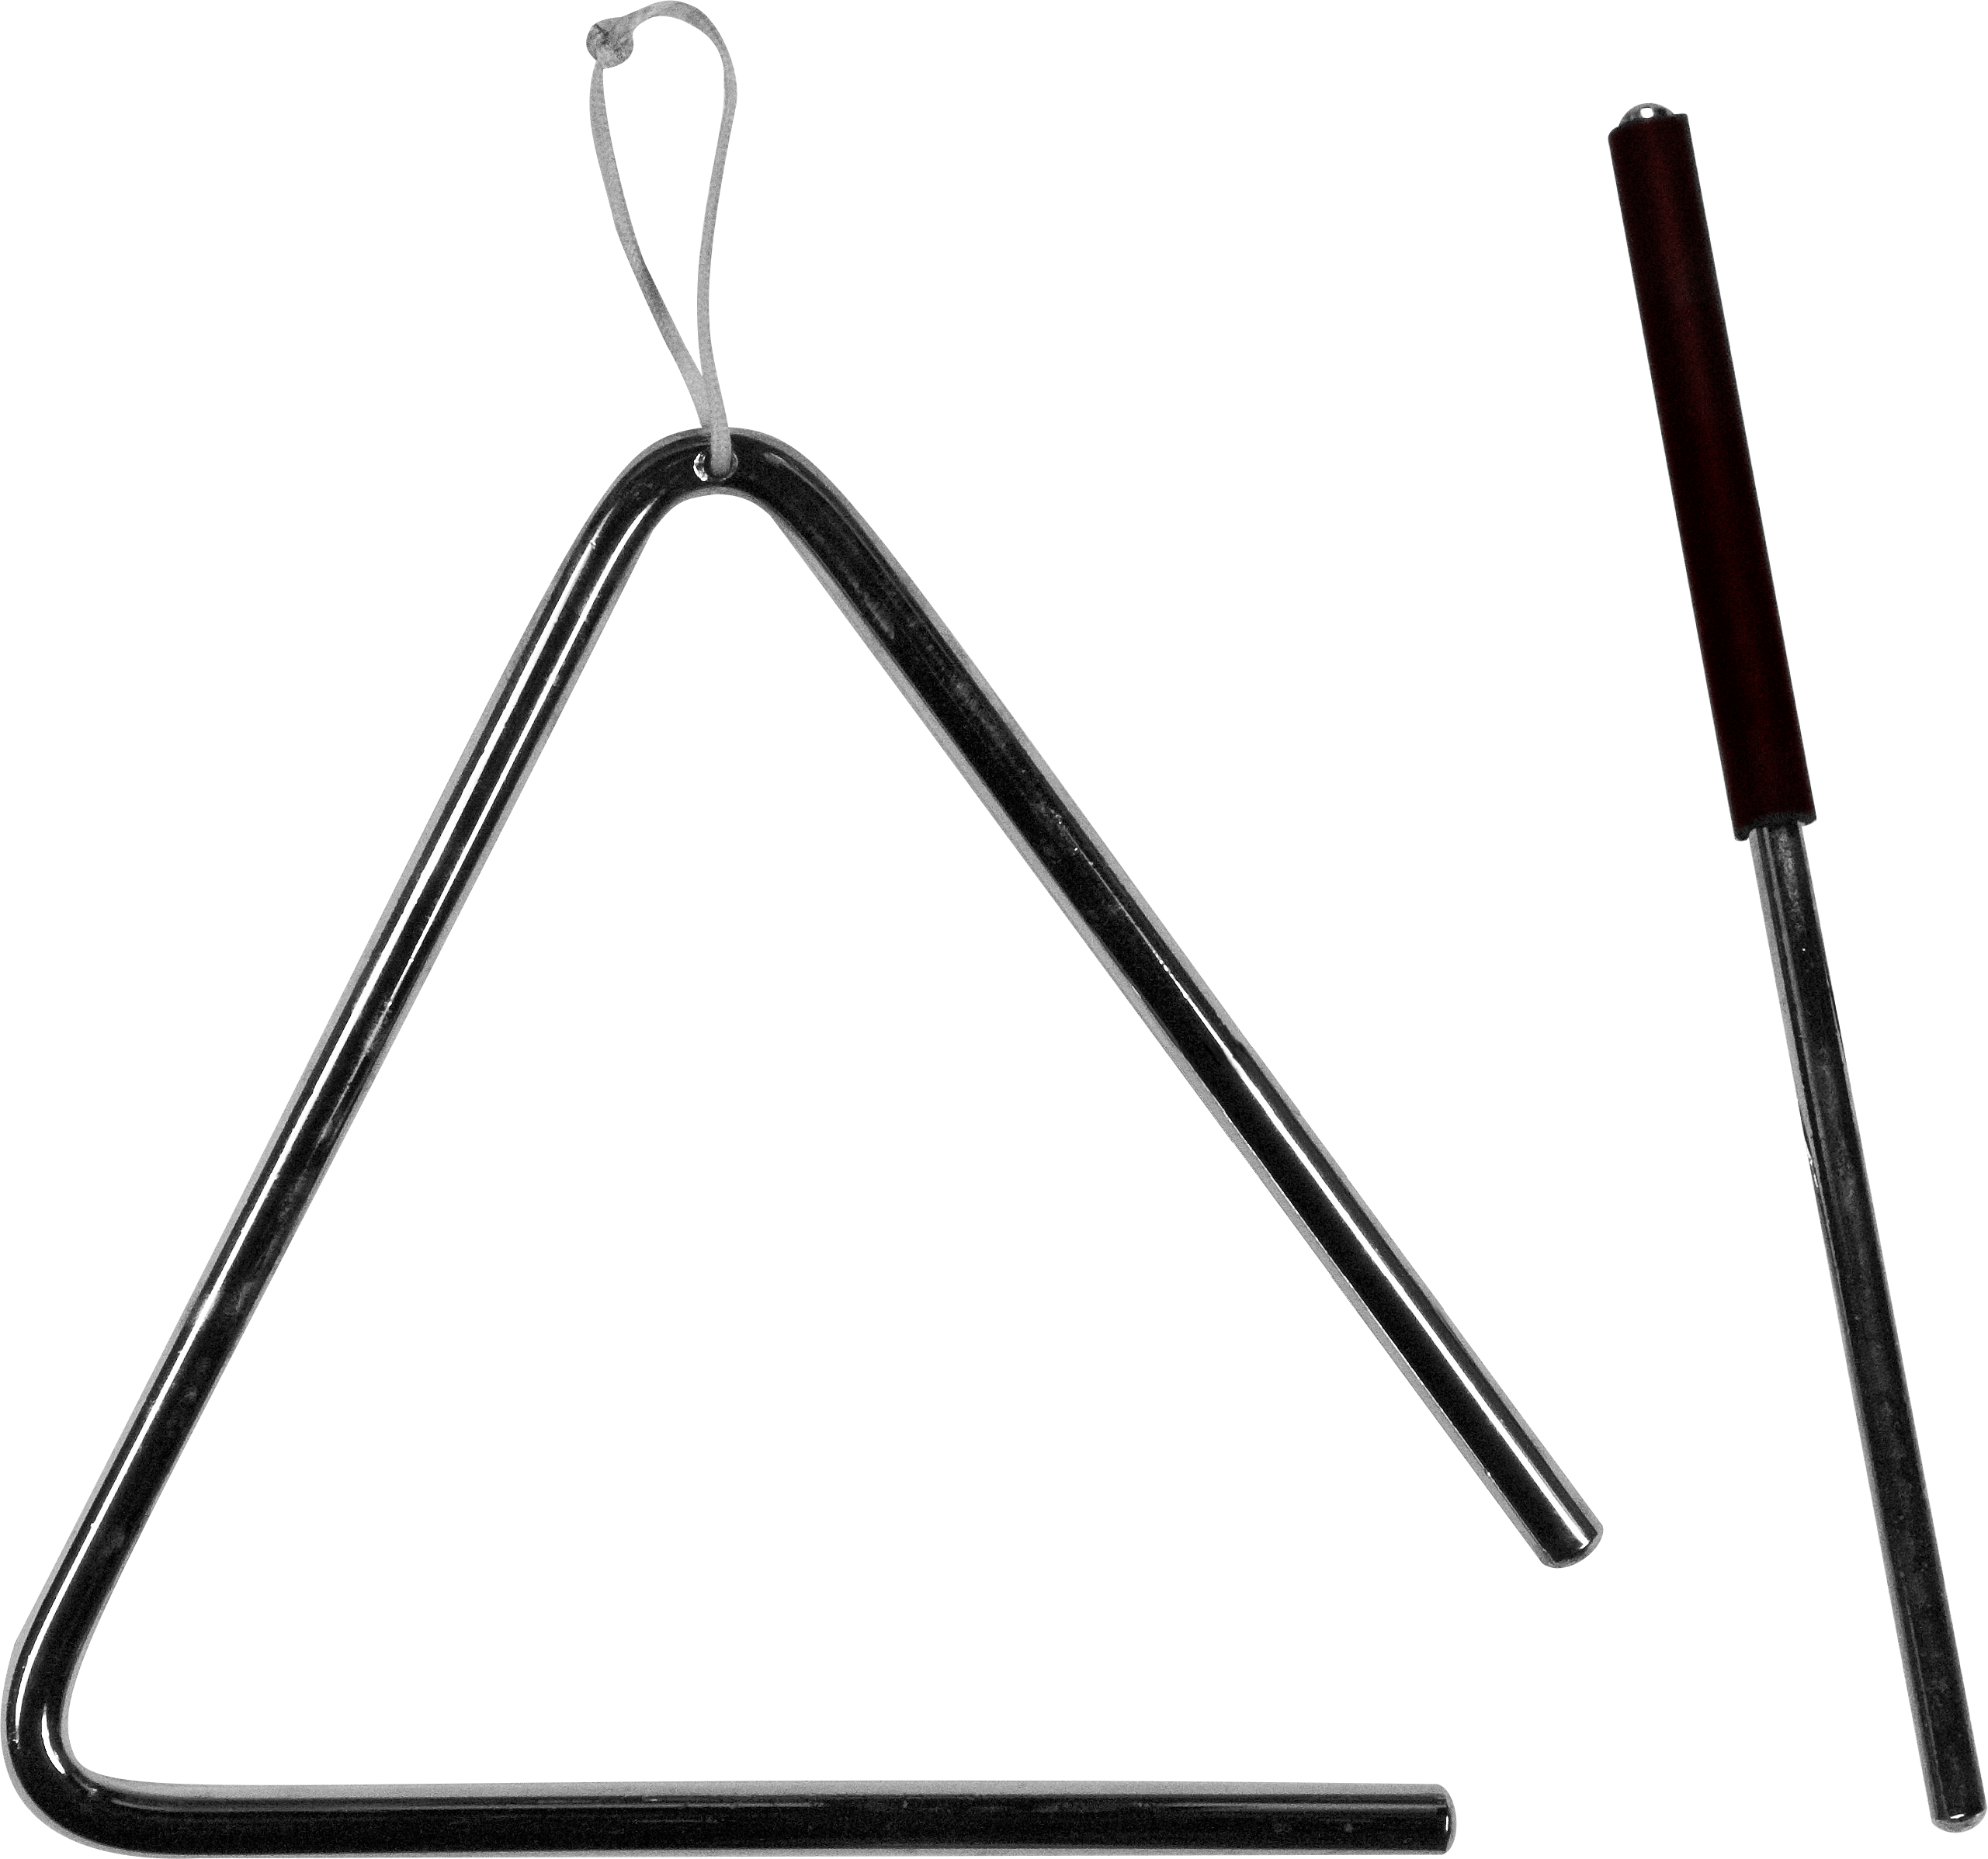
Der Fisch
Die Triangel erinnert an das sanfte Gleiten im Wasser.
"Dieses Foto" von Unbekannter Autor ist lizenziert gemäß CC BY-SA
"Dieses Foto" von Unbekannter Autor ist lizenziert gemäß CC BY-SA

Slide 6
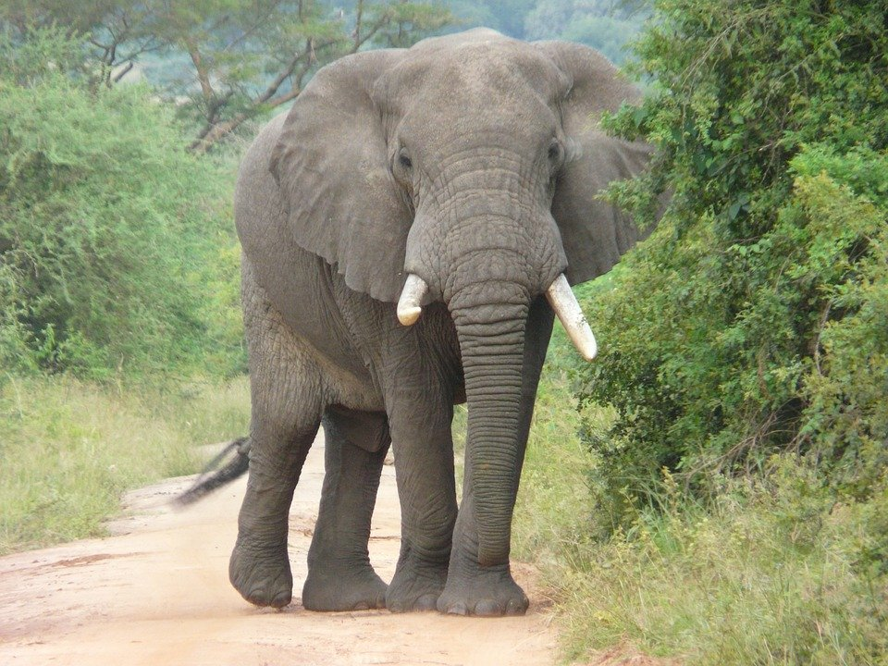
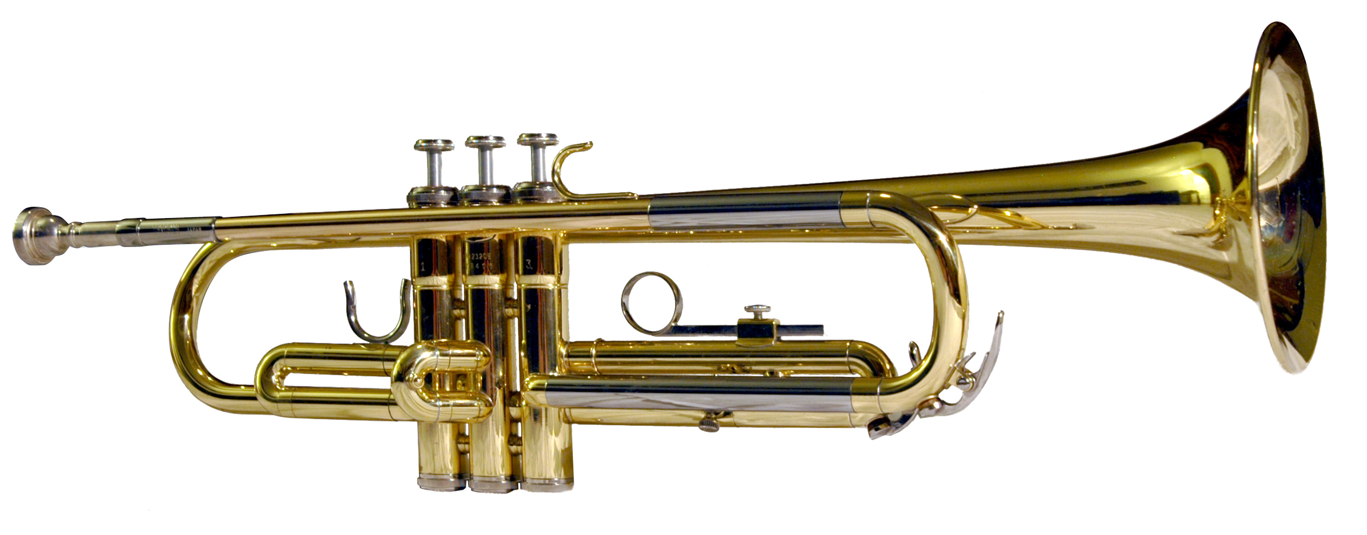
Der Elefant
Die Trompete erinnert an die Laute, welche aus dem Rüssel kommen.
"Dieses Foto" von Unbekannter Autor ist lizenziert gemäß CC BY-SA

Slide 7
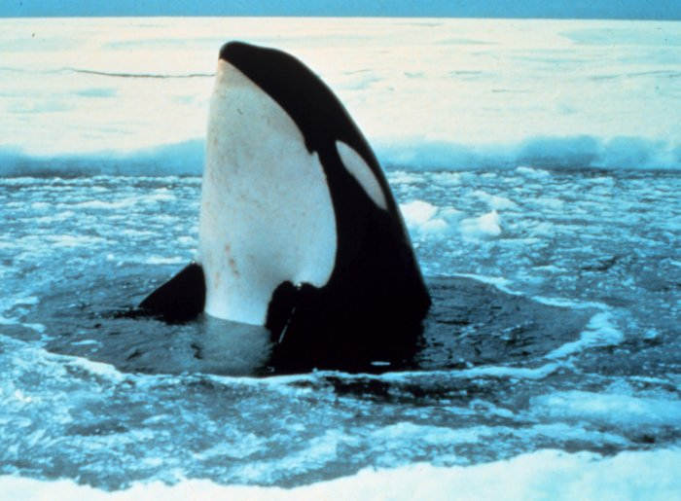
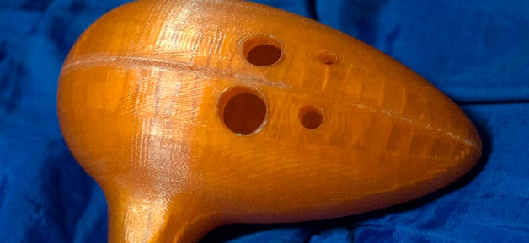
Der Wal
Mit der Ocraina kann der Walgesang gut nachgeahmt warden.
"Dieses Foto" von Unbekannter Autor ist lizenziert gemäß CC BY-SA
"Dieses Foto" von Unbekannter Autor ist lizenziert gemäß CC BY-SA

Slide 8
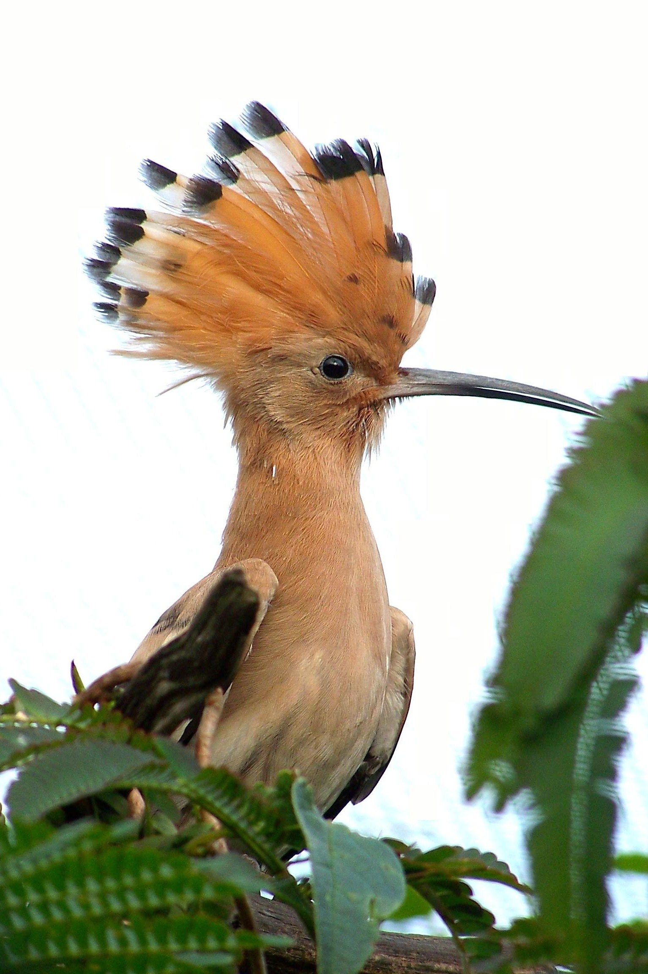
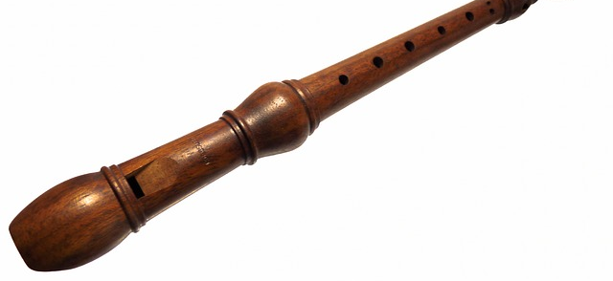
Der Vogel
Die Flöte nimmt in vielen Liedern die Rolle des Vogels ein.
"Dieses Foto" von Unbekannter Autor ist lizenziert gemäß CC BY-SA

